Slide 1


方形混凝土移动工程队
课程设计实践
组长：崔西鹏 组员：戴宁 陈加旭 公绪蒙

Slide 2

Santander Customer Transaction Prediction
Can you identify who will make a transaction?
At Santander our mission is to help people and businesses prosper. We are always looking for ways to help our customers understand their financial health and identify which products and services might help them achieve their monetary goals.
In this challenge, we invite Kagglers to help us identify which customers will make a specific transaction in the future, irrespective of the amount of money transacted. The data provided for this competition has the same structure as the real data we have available to solve this problem.

Slide 3
目 录
1
数据分析
2
特征工程
3
数据模型选择
4
实验成果

Slide 4
数据分析 Dataset
文件名 | 大小 | 描述 | 内容
train.csv | 288 M | 训练数据 | 200000条数据，每条数据包括200个特征值，带标记数据
test.csv | 287 M | 测试数据 | 200000条数据，每条数据包括200个特征值，不带标记数据
submission.csv | 2.56 M | 提交数据表 | 对应test.csv的每条数据，用于提交结果
数据量大，特征数量多，数据噪声多
训练数据的样本比例为1：9，比例极不平衡

Slide 5
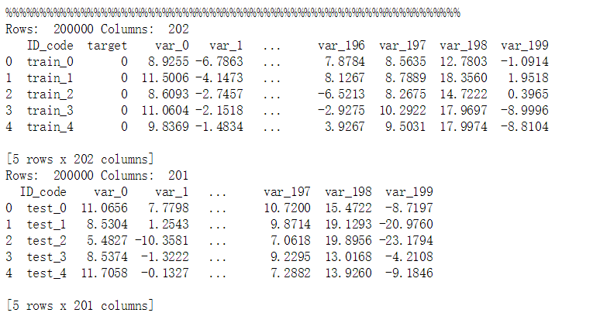
数据分析
数据探索
train，test数据都是是200000行 特征是var_0到var_199即200个特征，具体含义不得而知 训练集和测试集中没有发现缺省数据

Slide 6
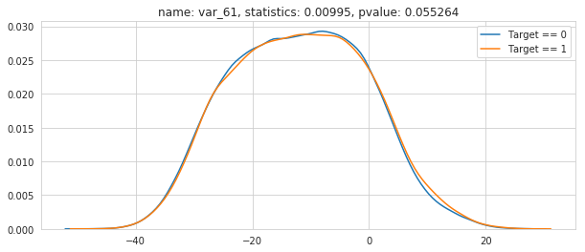
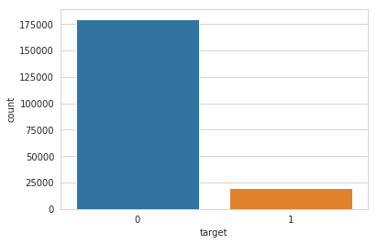
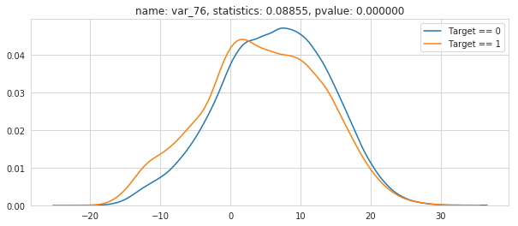
数据分析 Dataset
从图中可以看出，数据样本比例不平衡，通过左图发现有些变量如var_61,
p值大于0.05，不显著。对于var_76，
p值小于0.05，显著，可以发现有些变量对结果影响较小，下面尝试去除这些变量。

Slide 7
特征工程
在特征工程中，我们主要想解决的问题有两个：
1 . 因为有200个变量，且不知其具体含义，我们尝试降低数据维数。
* 主成分分析
* 通过相关性分析除去相关性较低的几个变量
2 . 从数据分析结果看，还要解决样本比例不平衡问题。
* 尝试over-sampling和under-sampling.
* 改变评判指标 改为ROC和AUC

Slide 8
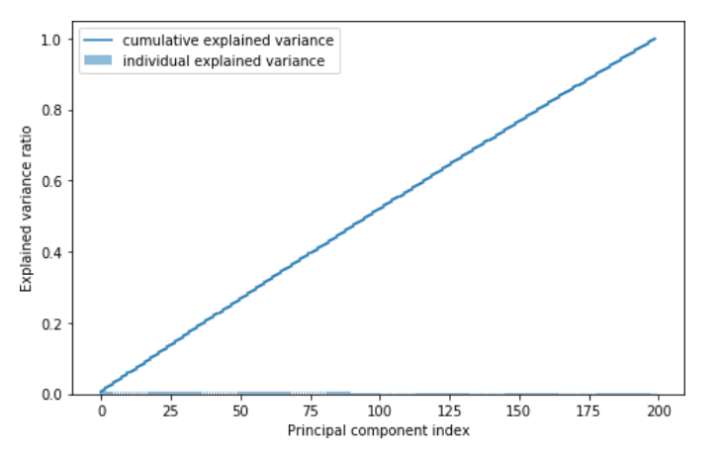
特征工程
1.主成分分析
由于我们有200个特征（而且没指定含义），
我们尝试进行降维。首先尝试的一种简单方
法是主成分分析（PCA）。然而，经过主成
分分析我们发现，各个变量几乎都是独立
的，其独立解释方差都相同，所以通过PCA
进行降维的方法失败。运行结果如图。

Slide 9
特征分析
target 1.000000
var_81 0.080917
var_139 0.074080
var_12 0.069489
var_6 0.066731
var_110 0.064275
var_146 0.063644
var_53 0.063399
var_26 0.062422
var_76 0.061917
var_174 0.061669
var_22 0.060558
var_21 0.058483
var_99 0.058367
var_166 0.057773
var_80 0.057609
var_190 0.055973
var_2 0.055870
var_165 0.055734
…
…
…
var_158 0.003817
var_136 0.003554
var_96 0.003037
var_7 0.003025
var_117 0.002591
var_100 0.002215
var_10 0.002213
var_103 0.001395
var_126 0.001393
var_41 0.001298
var_38 0.000970
var_17 0.000864
var_30 0.000638
var_27 0.000582
var_185 0.000053
将每个特征维度与target做相关性分析
去除掉几个相关性很低的特征项
test_x = test.drop(['ID_code','var_185','var_27','var_30','var_17','var_38','var_41','var_126','var_103'],axis=1)
train_x = train.drop(['ID_code','target','var_185','var_27','var_30','var_17','var_38','var_41','var_126','var_103'],axis=1)
train_y = train['target']

Slide 10
特征分析
解决样本比例不平衡问题
1.under-sampling欠采样（丢失信息）
从占比较大的类别下的样本中随机选择 n 个样本，其中 n 的值等于占比较小的类别下的样本的总数，并在训练阶段使用它们，然后在验证中排除掉这些样本。这种方法虽然容易丢失有用信息但是对算法影响较小
2.over-sampling过采样（过拟合）
在交叉验证之前做了过采样，复制原来的样本，然后使用留一法做交叉验证，也就是说我们在每次迭代中使用 N-1 份样本做训练，而只使用 1 份样本验证。 但是我们注意到在其实在 N-1 份的样本中是包含了那一份用来做验证的样本的。

Slide 11
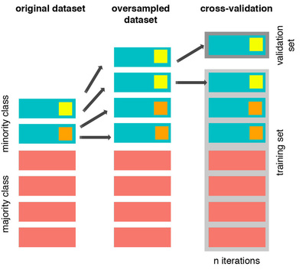
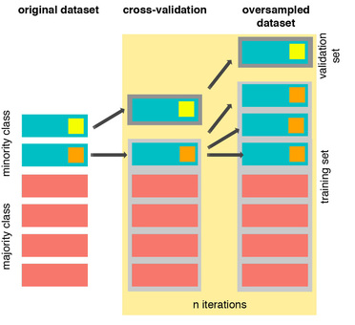
特征分析
解决样本比例不平衡问题

Slide 12
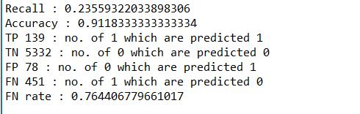
特征分析
改变评判指标
为了查看样本比例不平衡所带来的结果，我们在程序中先使用了逻辑回归
方法，在分类结果中我们发现，其错误率很低，然而这样的模型真的好么
，当我们尝试查看类别1的精确度时
我们发现其FNR（FN/(FN+TP)）高达
0.76，发现逻辑回归虽然错误率很低，
但是其真正效果并不好，所以在本实验中不采用准确率评判，而采用ROC
AUC（横轴FPR，纵轴TPR）
TPR = TP/TP+FN
FPR = FP/FP+FN

Slide 13
特征模型选择
NN：
搭建全连接神经网络
XgBoost:
XGBoost是boosting算法的其中一种。Boosting算法的思想是将许多弱分类器集成在一起形成一个强分类器。因为XGBoost是一种提升树模型，所以它是将许多树模型集成在一起，形成一个很强的分类器
LightGBM:
与XGBoost相比，训练速度快，特别是在数据量较大的情况下

Slide 14
特征模型选择
NN：
使用Keras包中的模型搭建5层的神经网络
指定使用Relu做为损失函数
XgBoost:
内存开销大，训练时间长
效果不如LightGBM
LightGBM:
与XgBoost相比内存开销小，训练速度快
训练效果好，正确率高

Slide 15
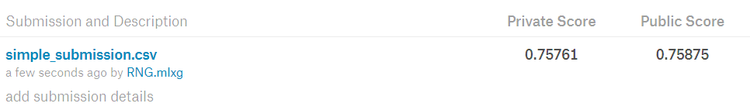
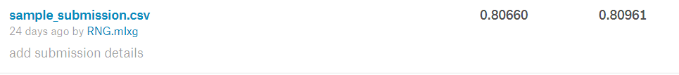
实验成果
1.未处理数据提交：正确率50%
2.神经网络：正确率75%
3.XGBoost模型：正确率80%

Slide 16
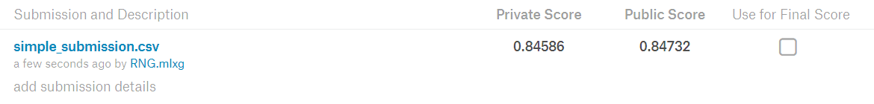
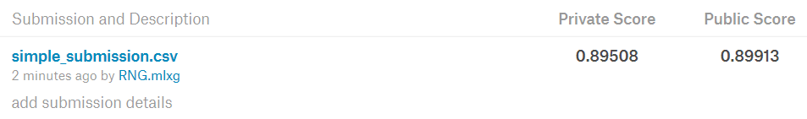
实验成果
4.最初版本的LightGBM模型：正确率84%
5.多次调参后的LightGBM模型：正确率约为90%
最终排名：3100/8802 前35%

Slide 17
课程设计总结
组内成员任务分配
成员 | 工作内容 | 内容占比
崔西鹏 | 神经网络训练及结果上交 | 30%
戴宁 | 对比模型训练效果及ppt、报告制作 | 35%
公绪蒙 | 特征工程，ppt制作 | 30%
陈加旭 | 数据分析 | 5%

Slide 18
课程设计总结
经验收获
1 . 学会了如何解决样本比例不平衡的问题
2 . 利用相关性分析提取重要特征
3 . 各种数据分析方法
4 . 几种学习模型

Slide 19
感谢观看 THANGKS!
方形混凝土移动工程队
组长：崔西鹏 组员：戴宁 陈加旭 公绪蒙

